Slide 1
JAGODNE MAŁE

Slide 2
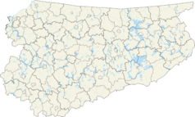
POŁOŻENIE JAGODNA MAŁEGO
Jagodne Małe

Slide 3
Jagodne Małe (niem. Klein Jagodnen, od 1938 r. Kleinkrösten) – osada w Polsce położona w województwie warmińsko-mazurskim, w powiecie giżyckim, w gminie Miłki. W latach 1975-1998 miejscowość administracyjnie należała do województwa suwalskiego.

Slide 4
Wieś Jagodne Małe powstała w 1554 dzięki nadaniu księcia Albrechta 42 włóklasu staroście leckiemu (giżyckiemu) Jerzemu Kroście.

Slide 5
W latach 1663-1669 Jagodne dzierżawił Zbigniew Morsztyn, przedstawiciel braci polskich w Prusach, który był też użytkownikiem folwarku w Rudówce, położonej po drugiej stronie Jeziora Jagodne, dalej za wsią Prażmowo. Na początku XX w. właścicielem majątku o powierzchni 1054 ha był Rudolf Iwan, którego zniszczone mauzoleum znajduje się na południe od majątku, w lesie nad brzegiem Jeziora Jagodne. Przed 1945 we wsi była cegielnia. Szkoła powstała tu w 1927, która funkcjonowała także po II wojnie światowej do 1972. W szkole tej pracował jeden nauczyciel. Podczas akcji germanizacyjnej nazw miejscowych i fizjograficznych historyczna nazwa niemiecka Klein Jagodnenzostała w 1938 r. zastąpiona przez administrację nazistowską sztuczną formą Kleinkrösten. W 1939 wieś liczyła 148 mieszkańców.
.

Slide 6
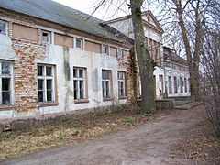
SZKOŁA W JAGODNYM MAŁYM
Szkoła powstała tu w 1927, która funkcjonowała także po II wojnie światowej do 1972. W szkole tej pracował jeden nauczyciel.

Slide 7
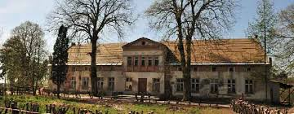
DWÓR DAWNIEJ
Dwór został kupiony przez firmę z Białegostoku. Został opuszczony i zniszczony

Slide 8
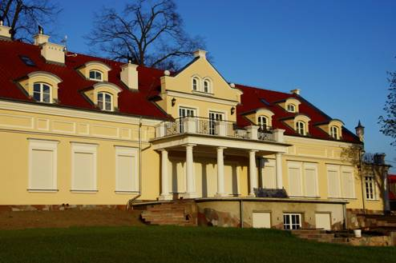
DWÓR TERAZ
Dwór jest odnowiony. Nazywany teraz pałacem.

Slide 9
GRÓB WŁASCICIELA PAŁACU - IWANA

Slide 10
Boisko na którym kiedyś odbywały się gminne mecze.

Slide 11
JEZIORO JAGODNE

Slide 12
Legenda
Legenda głosi, że na dnie jeziora Jagodne jest zatopiona wioska z wieżą kościelną. Na dnie jest dzwon, który dzwoni o północy jednego dnia w roku.

Slide 13
DZIĘKUJEMY ZA UWAGĘ !

